Slide 1
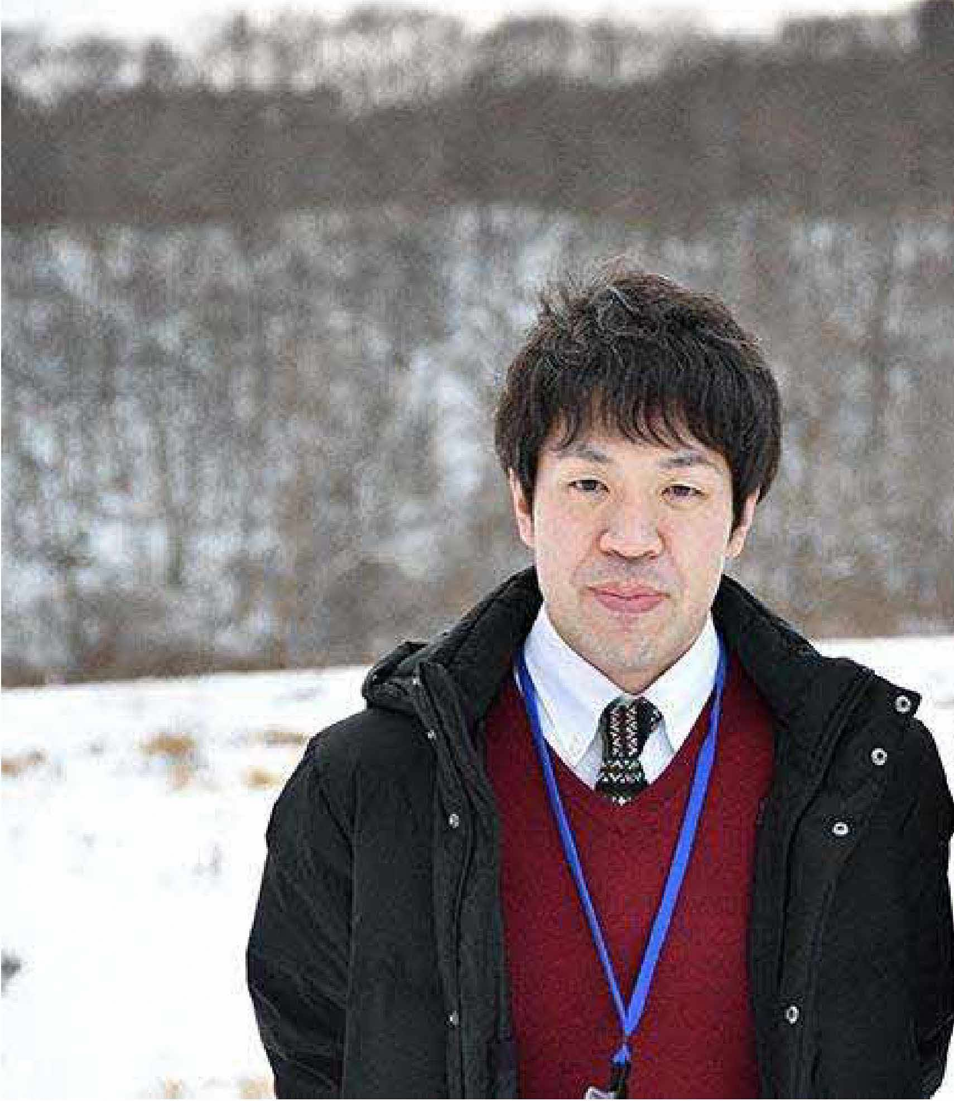

Slide 2
１. 保育園留学とは？
confidential ©KitchHike Inc.

Slide 3
地域と子育て家族をつなぎ
未来をつくる留学プログラム
家族で地域を訪れ、自然や文化と触れあい、
地域への特別な思い入れを育む、
暮らしと食育体験を提供します。

Slide 4
保育園留学とは
地域と子育て家族をつなぎ、未来をつくる留学プログラム
厚沢部町の認定こども園「はぜる」をはじめ全国の保育園と公式連携し、内閣府による「一時預かり事業」を活用しています。
https://hoikuen-ryugaku.com/
子どもの未来
都市部にはない大自然のなかで
幼少期に刺激的な環境に触れ
心身ともに健やかに育てる
地域の遊休資産を活用し、 一時的に住みながら・働きながら 豊かな子育ての選択ができる
地域に子育て家族を招き、
暮らしを味わってもらうことで
超長期的な関係性をつくる confidential ©KitchHike In¹⁴

Slide 5
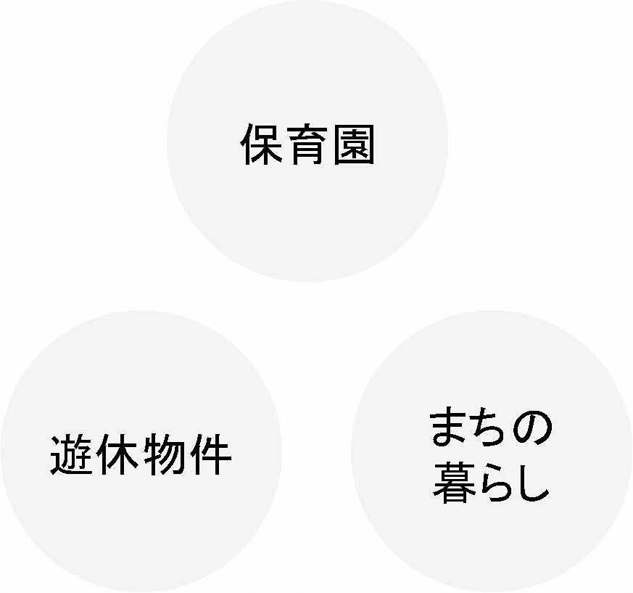
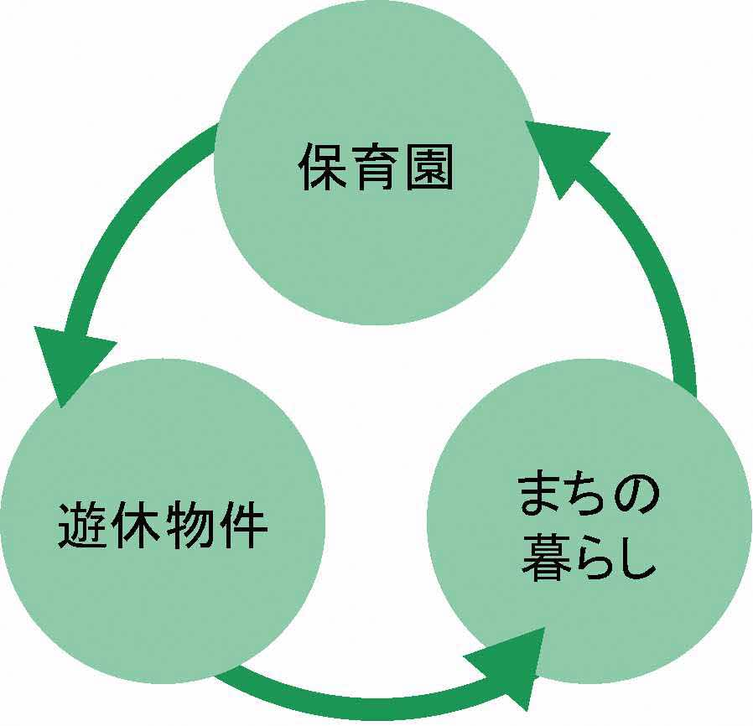
保育園留学の仕組み
保育園の一時預かり事業*、お試し移住施設や空き家などの遊休物件、
まちの暮らしを体感できる収穫体験などのプログラムを組み合わせ、オリジナルのパッケージ体験に。
「保育園留学」としてブランディングすることで、地域資産があらたな価値となります。
現状
あるべき未来
保育園留学
それぞれが独立
*内閣府が地域子ども・子育て支援事業として実施する事業。
もともと一時預かり事業を行っている保育園であれば、既存事業の延長でスムーズに保育園留学をスタートできます。
©KitchHike Inc.

Slide 6
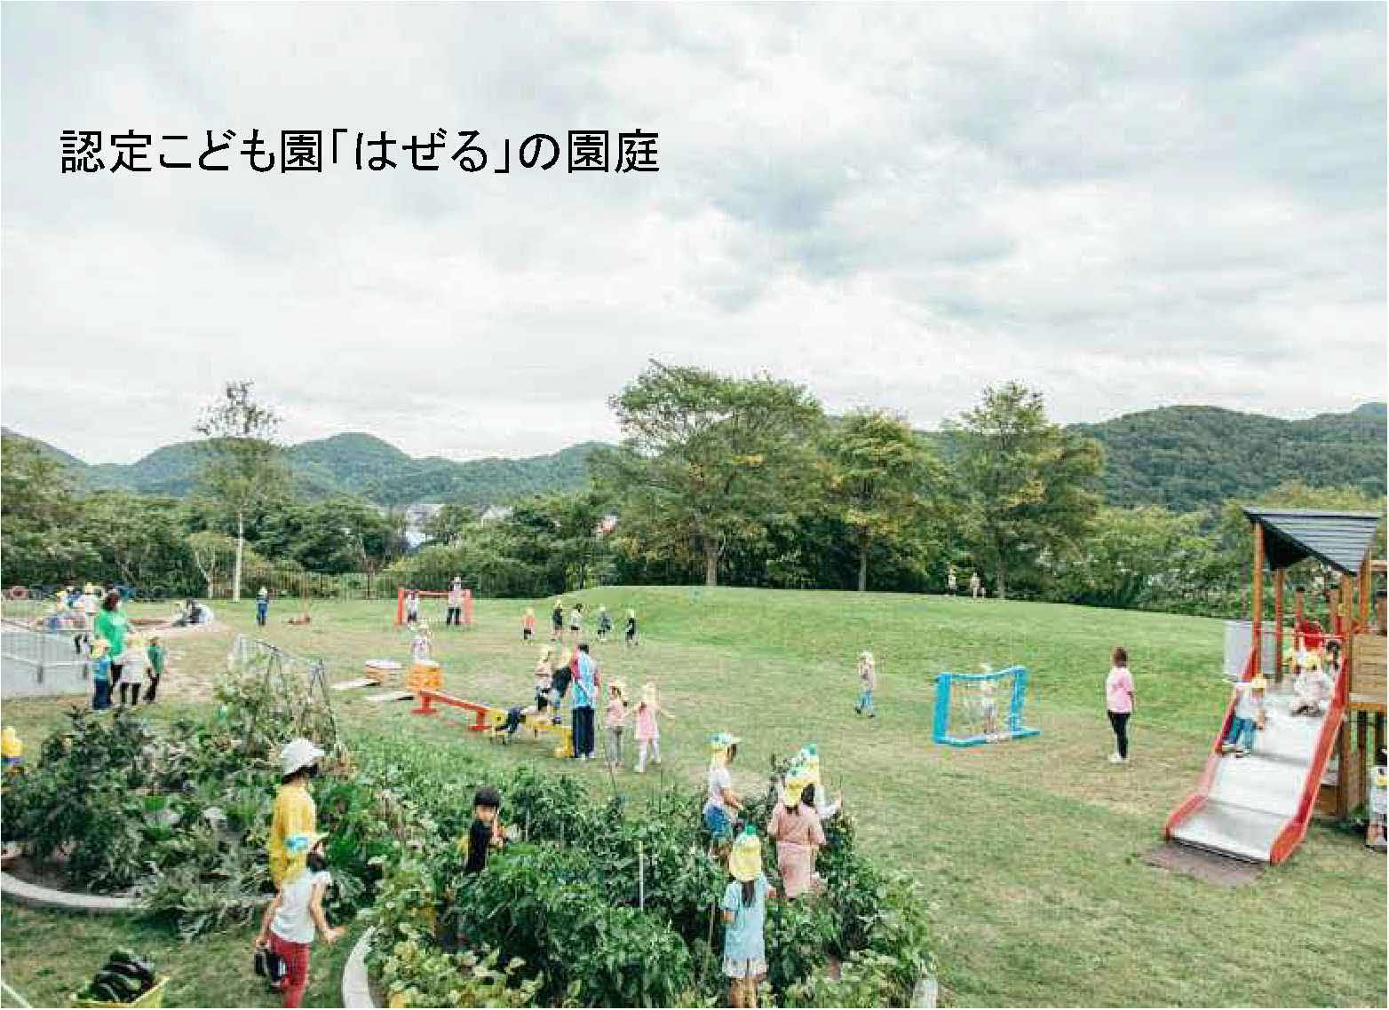
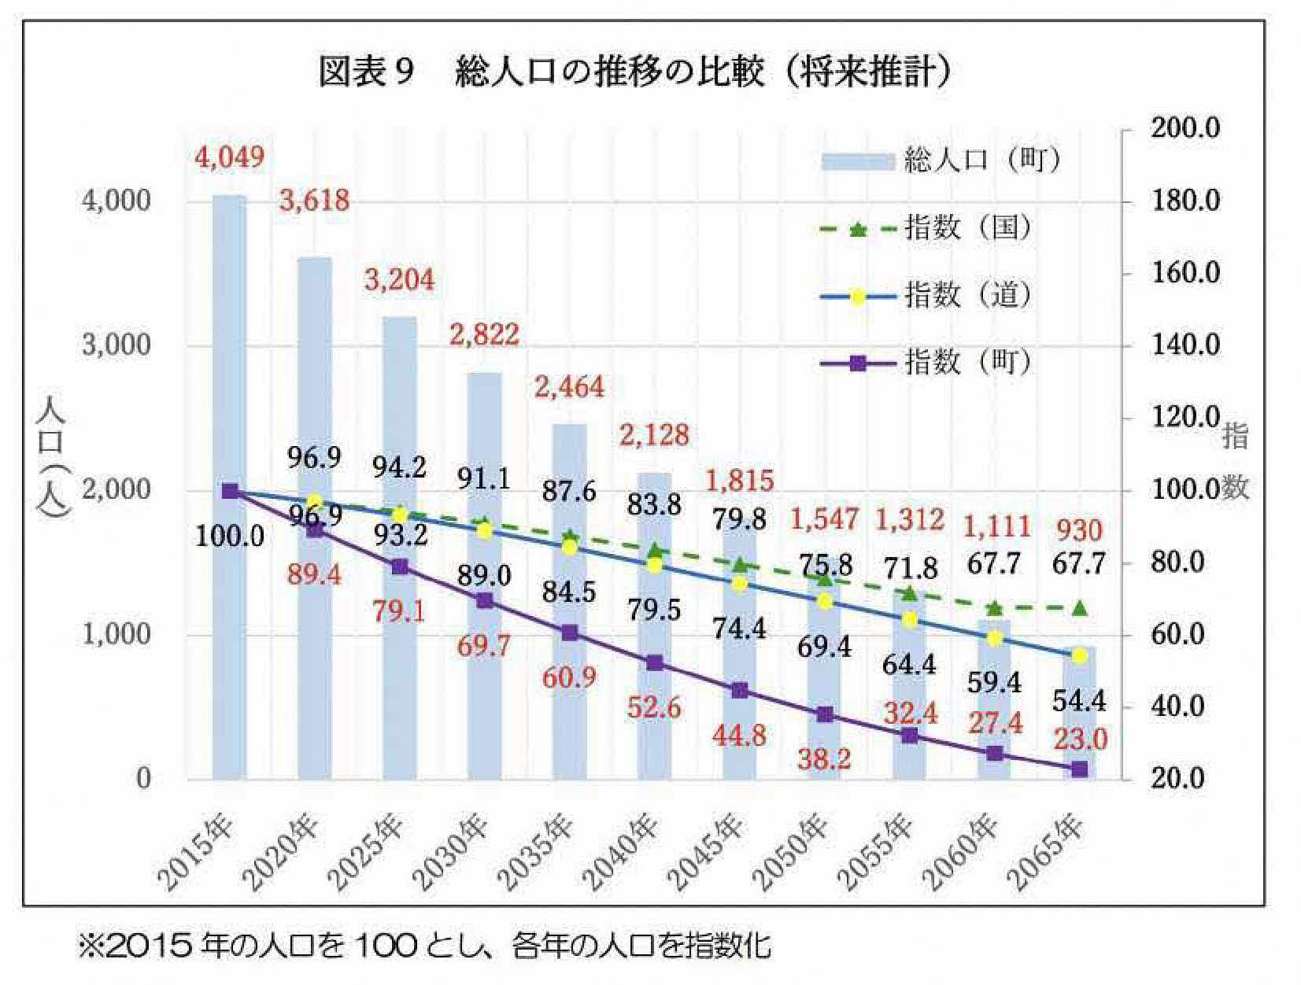
参考)認定こども園「はぜる」と厚沢部町の概況
子育て家族の流出、雇用の減少などにより、さらに過疎が進んでいる。
こども園はぜるの稼働率
厚沢部町の人口
75% 3,500人
定員120名にところ、在園児90名
0〜14歳人口、10%以下へ
参考：全国の保育所には、26万人分の空き枠が存在する
「第2期厚沢部町まち・ひと・しごと創生総合戦略」より引用
https://www.town.assabu.lg.jp/modules/gyosei/content0241.html

Slide 7
体制図
地域活性・雇用創出にも繋がる仕組みを創出します。
・これまで独立していた情報を保育園留学パッケージにして可視化・ブランディングします。
・問い合わせ窓口をキッチハイクに一本化することで、利用者にとっての利便性・安心感を高めます。
利用料
事業運営
トータル パッケージプラン
事業委託
利用者ご家族
自治体
 | 宿泊費 |  | 保育料
体験費
お試し移住施設
民宿など ^{保育施設}
地域事業者
confidential ©KitchHike Inc.

Slide 8
２. 今、なにが起こっているか
confidential ©KitchHike Inc.

Slide 9
保育園留学がもたらす影響
^{問合せ数}1,500家族 留学確定数 _{149家族} キャンセル待ち続出の状態が続いています
保育園留学 単価
1週間
12万〜
2週間
17万〜
3週間
22万〜
留学後のリピート希望率
厚沢部町・地域への経済効果
20～40万
97%
80%が
リピート申込済
/ １留学家族あたり
ガソリン代等 含む
confidential ©KitchHike Inc.

Slide 10
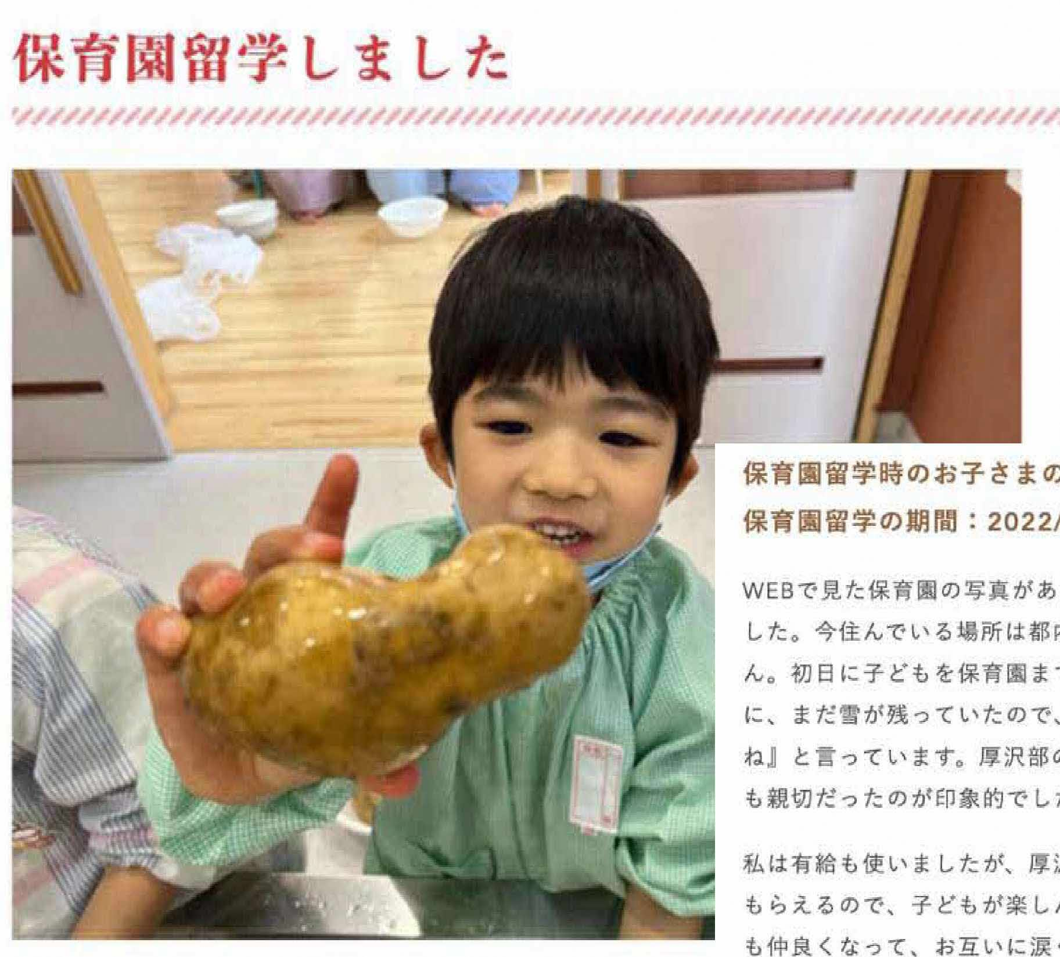
体験者の反響
「ここに忘れ物をおいていこう！そしたらまた来れるから。」
confidential ©KitchHike Inc.

